Slide 1

Medier (dansk politik og kommunalvalg 2025)

Slide 2
Dagens program
Lektie fra forrige lektion.
Medierne og det nye mediebillede (summeøvelse)
Kampen om den politiske dagsorden
Medialisering, nyhedskriterier og mediernes rolle
Politikernes brug af sociale medier og sociale medier i politik

Slide 3
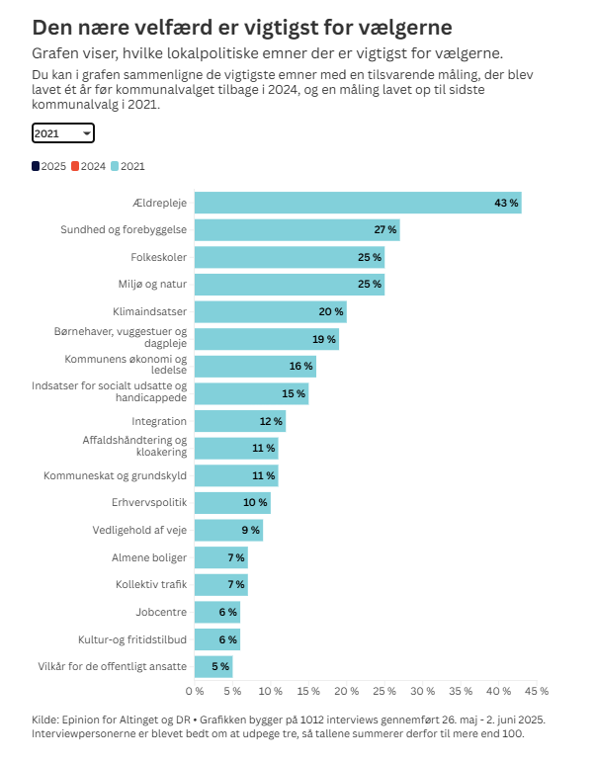
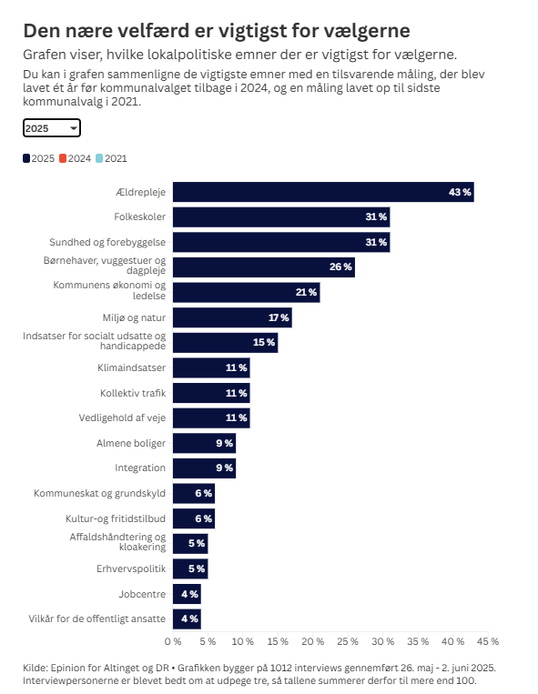
Lektie: hvilke vælgeradfærdsteorier, kan forklare nedenstående udvikling?

Slide 4
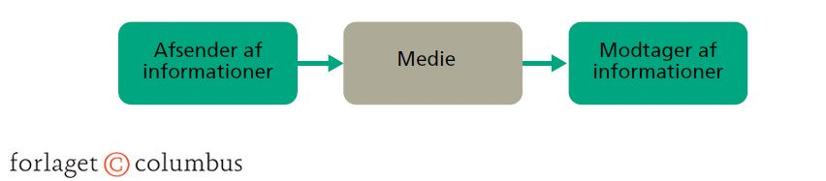
Opgave 2: medialisering, nyhedskriterier og mediernes rolle
Medialisering (dagens lektie)
De fem nyhedskriterier (dagens lektie)
Mediernes rolle

Slide 5
Medialisering
Når medierne får stor indflydelse, sker der en medialisering.
En proces, hvor samfund og kultur i stigende grad bliver afhængige af medierne og deres logik.
Medialiseringen giver en masse muligheder, men samtidig også en række begrænsninger → Det er ikke muligt at få alle informationer med fra afsender til modtager, og det påvirker det sociale liv.
Derfor kan man sige, at medialiseringen:
Forenkler
Konkretiserer
Intensiverer
Polariserer
Personificerer
Medierne påvirker vores demokrati og måden at deltage i samfundet på.

Slide 6
De fem nyhedskriterier
Nyheder bliver valgt til og fra på baggrund af fem kriterier:
Aktualitet – at emnet er oppe i tiden i den offentlige debat og på den politiske dagsorden.
Væsentlighed – At emnet har betydning for mennesker og samfundet.
Konflikt – at emnet skaber debat og uenigheder mellem forskellige holdninger, opfattelser og interesser.
Identifikation – At læseren kan relatere til emnet og tænke: ”Det kunne være mig”
Sensation – At emnet fascinerer eller chokerer læseren.

Slide 7
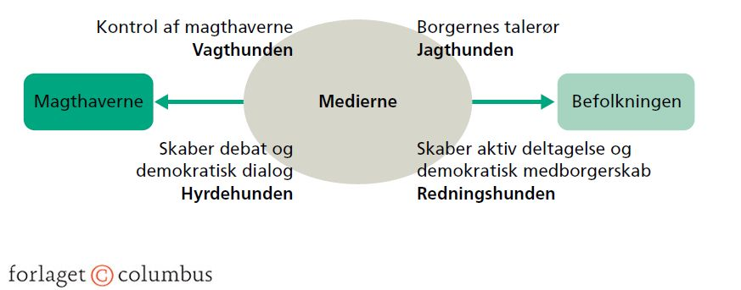
Mediernes rolle

Slide 8
Medierne og det nye mediebillede (summeøvelse)
Hvad ved I på nuværende tidspunkt om medierne?
Hvad vil det sige, at medierne omtales som den fjerde statsmagt?
Hvilke medier bruger du til daglig for at få viden om politik, og hvilke årsager er der til dette?
Hvad kan vi udlede af nedenstående figur om ‘Mediebilledet anno 2024’? (Se figurerne i arbejdsarket på Lectio).

Slide 9
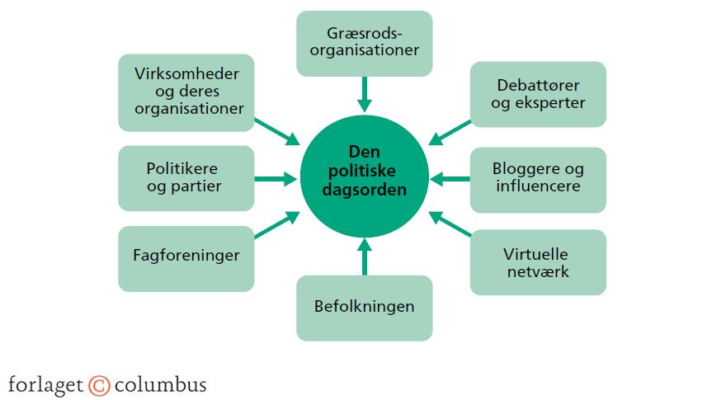
Kampen om den politiske dagsorden
Den politiske dagsorden er en liste over de emner, som er vigtigst at debattere eller gøre noget ved. Det er de mest væsentlige og aktuelle begivenheder og emner inden for politik, og det kan være forskellige emner:
Seksuelle krænkelser, corona, bandekriminalitet, velfærd, klima, sundshedsvæsen, flygtninge, ældrepleje, uddannelse, skat eller EU.
Figur 7.7 (udgave 4 LSO) viser hvilke aktører, der forsøger at påvirke den politiske debat.
Hvorfor tror I, at disse aktører forsøger at påvirke den politiske debat?
Der finder en kamp sted om den politiske dagsorden – hvem er det der bestemmer hvad der skal på den politiske dagsorden.

Slide 10
Kampen om den politiske dagsorden
I relation til kampen om den politiske dagsorden, så skal vi også nævne den politiske kommunikation. Det handler om, hvordan politiske aktører kan formidle og styre den politiske dagsorden.
De politiske aktører vil gerne skabe en meningshorisont for, hvordan en politisk sag skal forstås i befolkningen.
De politiske aktører vil også gerne skabe en handlingshorisont for, hvilke politiske løsninger der anses for nødvendige, effektive og legitime.
For succesfuldt at få skabt en menings- og handlingshorisont, så ansætter mange politikere eller store virksomheder, medierådgivere (særlige rådgivere eller spindoktorer) til at udarbejde politiske budskaber og formidling af dem i medierne.
Politisk spin bruges om de forskellige manøvrer, de politiske aktører og deres spindoktorer bruger, så de kan styre den politiske kommunikation og derigennem dreje eller snurre den politiske dagsorden i den retning, som passer dem selv og gør det vanskeligt for politiske modstandere at erobre den.
Et samfund der alene styres af spin kaldes for et spinnokrati.
Der kan bruges forskellige greb/instrumenter når man spinner den politiske dagsorden→

Slide 11
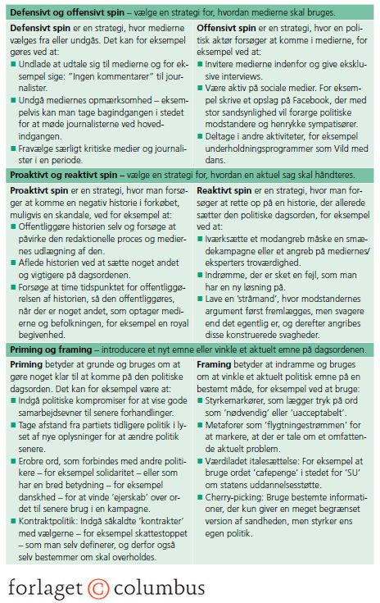

Slide 12
Opgave 3: politikeres brug af sociale medier og sociale medier i politik
Opgave 3a
Hvad er forskellen på almindelige medier og sociale medier?
Tænk over begrebet gate-keeper.
Hvad oplever I på SoMe?
Hvad viser figur 7.10?
Opgave 3b
Ekkokamre
Shitstorms
Hvilke hunde kendetegner sociale medier?
Brugte lokalpolitikerne til kommunal- og regionsvalget 2025 sociale medier i deres valgkamp? Fordele/ulemeper? (Brug internettet til denne del)

